Slide 1
面向高能物理的磁带库迁移系统
毕玉江
高能所 计算中心
青海 西宁, 2023/07/11

Slide 2
目录
高能物理磁带存储
EOS CTA 磁带系统
CTS 数据迁移系统
总结与展望

Slide 3
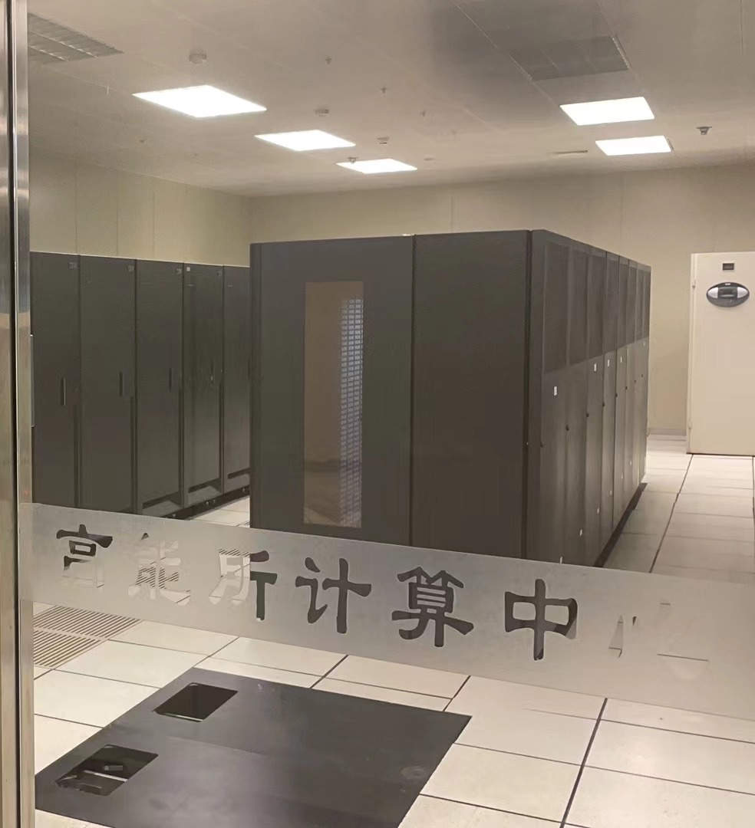
实验数据的长期存储
实验数据是高能物理最重要的产出，需要长期存储
  原始数据具有唯一性，难以重复产生
  数据的可靠性、完整性和安全性至关重要
磁带库存储是高能物理实验数据长期保存的优选之一
  单位存储便宜，物理介质稳定，能耗低，保存时间长
  高能所已有超过20年的磁带库使用历史
高能所物理磁带库现状
  3个生产磁带库环境，2个正在建设中
  磁带产品横跨 LTO4、LTO7 、LTO9等几代
    BESIII – LTO4/LTO7
    LHAASO - LTO7
    JUNO – LTO9
  磁带存储空间超过50PB

Slide 4
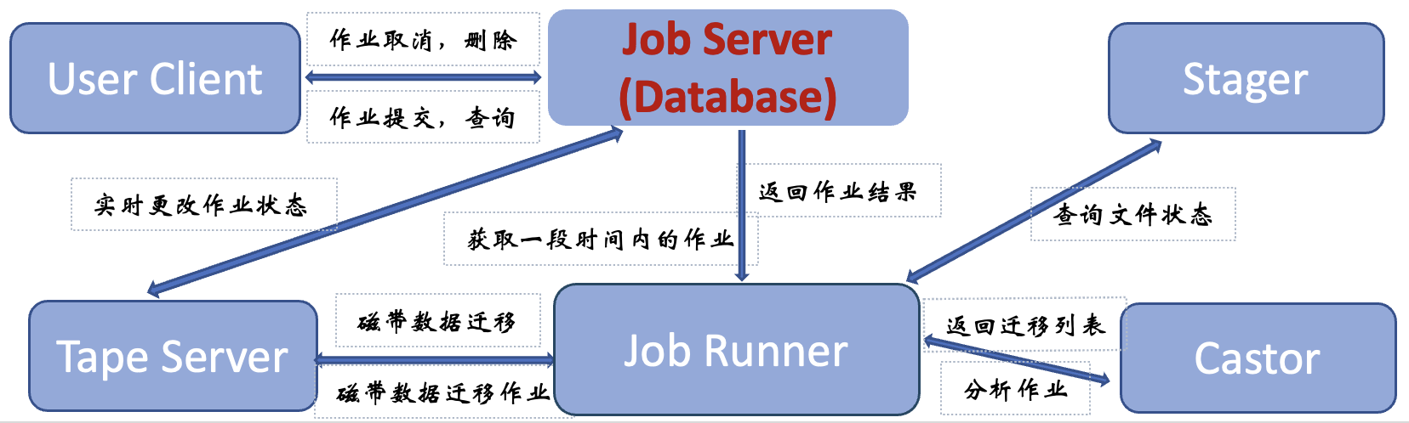
Castor 的历史
磁带库需要软、硬件结合才能有效发挥其备份作用
高能所长期使用 Castor 作为磁带库管理系统
  支持YBJ，DYB，BESIII、LHAASO等实验，有力保障了实验数据安全
Castor提供必要的备份功能，但缺少一些重要的功能
  无通配符支持，不支持迁移列表排序等
基于Castor系统二次开发，优化使用体验
  为 BESIII 定制数据迁移脚本
  为 LHAASO 定制数据备份系统
  用户各种特殊的拷贝需求支持
Castor运行良好，但以难满足实验的新需求，逐渐被 EOS&CTA 取代
  磁带库硬件、存储系统架构和分析框架在不断发展
  Castor 已经停止开发，功能无法扩展，新硬件不支持
EOS
XRootD
LTO9

Slide 5
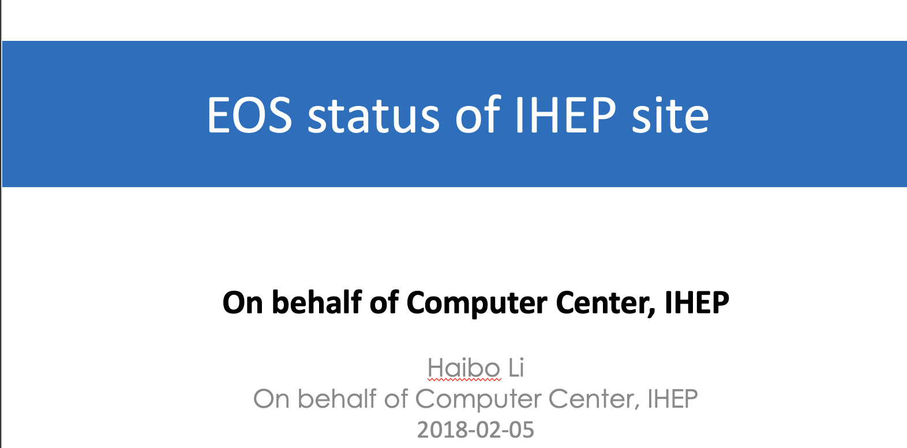
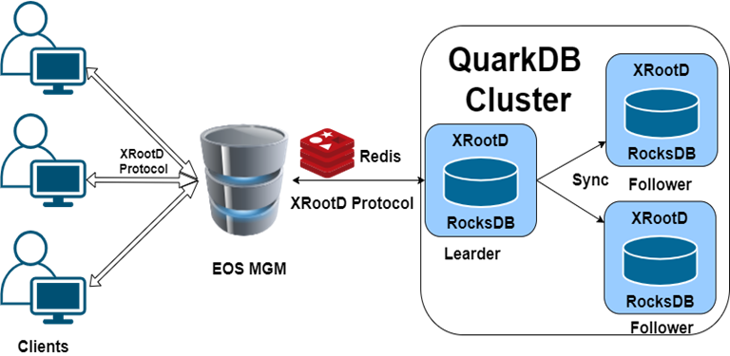
“新”存储系统- EOS
CERN 基于 XRootD 开发的分布式高性能海量存储系统
  从2012年开始开发，现已发展到 v5 版本
  被各大高能物理实验数据站点广泛采用
2016 年开始应用于LHAASO等高能物理实验
  现为 LHAASO、JUNO等实验及网格站点的主要存储系统
  目前有 7 个生产实例，管理超过 40 PB的实验数据，总空间超过60PB
    LHAASO & Daocheng， JUNO，HXMT，Public，LHCb Tier1，WLCG Tier2
与磁带库系统 CTA 形成完整的分层存储系统

Slide 6
新磁带库系统 - CTA
由 CERN 开发的取代 Castor 的新磁带库系统，与 EOS 系统结合紧密
  EOS 负责元数据和目录结构，为用户提供文件系统访问接口等
  CTA 提供高性能的磁带操作和系统管理等
  已经成为高能物理领域主要的磁带库管理储系统
EOSCTA 架构
  EOS
    从外部存储系统接收数据并传输到磁带驱动器
    从磁带驱动器获取数据并传输到外面存储系统
  CTA
    处理 EOS 发起的备份和取回请求
    管理磁带、驱动器等硬件管理和数据备份
目前 3个 CTA实例，4个 EOS实例
  BESIII & LHAASO，JUNO，LHCb Tier 1
EOSCTA 架构
CTA + PostgreSQL + Ceph + EOS + 磁带库+监控

Slide 7
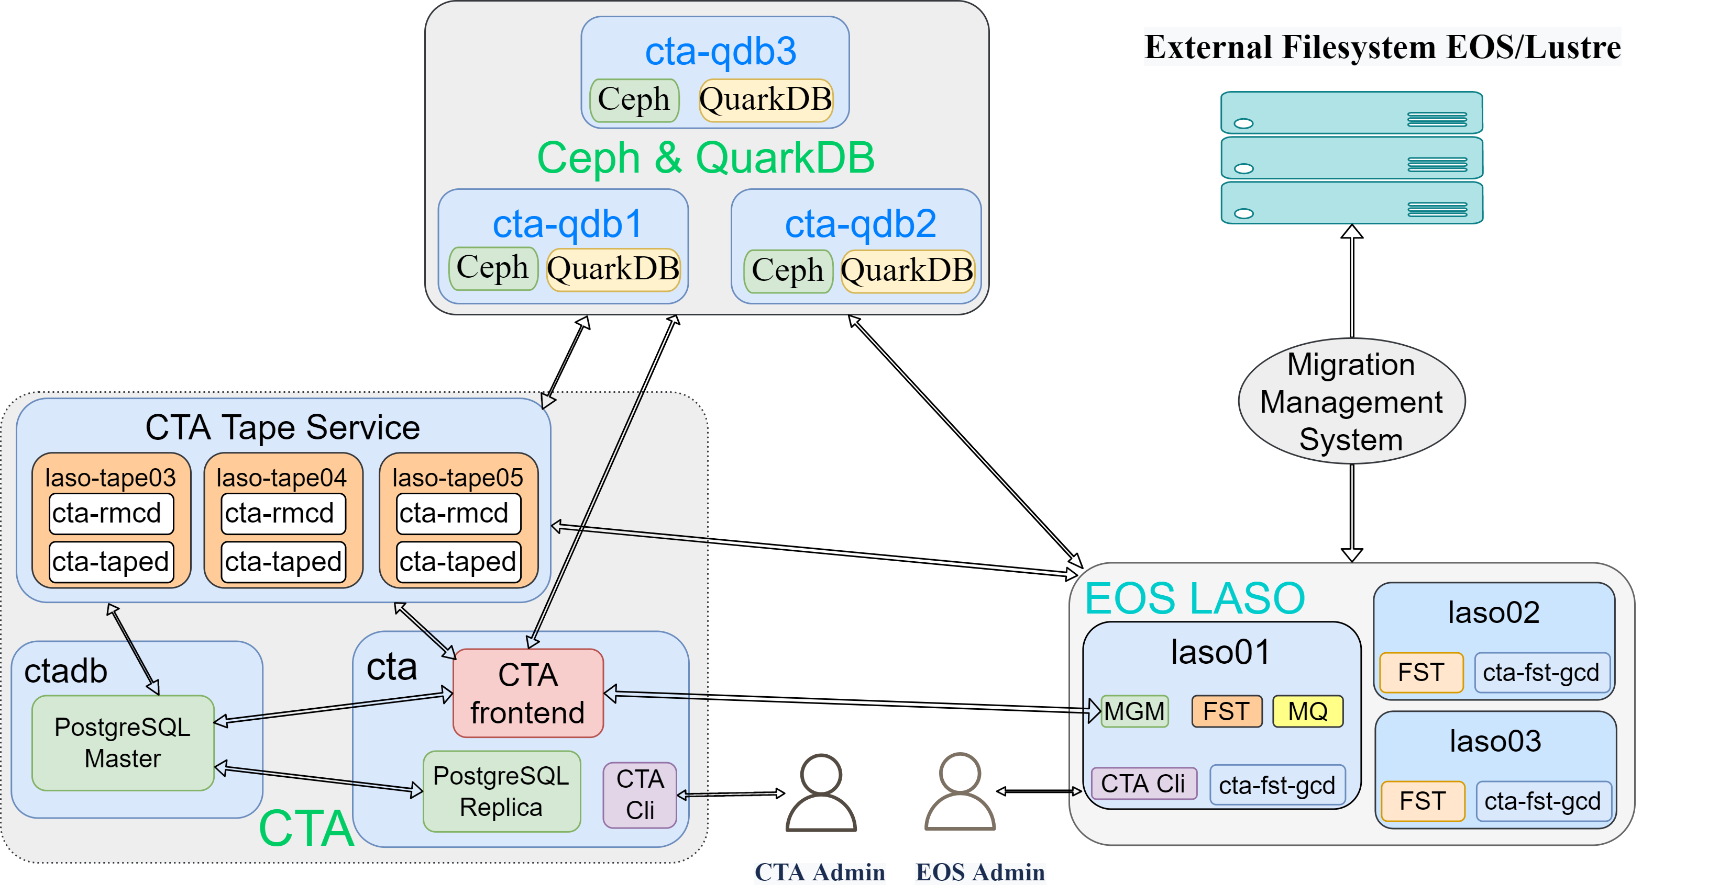
LHAASO/BESIII CTA 集群结构
服务共享
  Frontend & PostgreSQL
  Ceph & QuarkDB
硬件隔离
  物理磁带库
  驱动器服务器

Slide 8
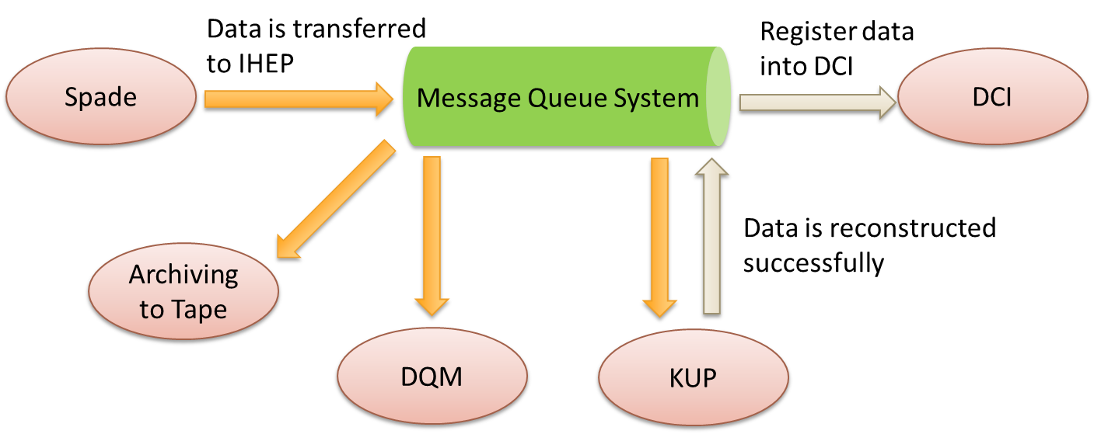
差异化的数据迁移需求
不同的高能物理实验，磁带库备份的需求和使用场景各不同
  CTA 聚焦于磁带库管理，数据备份迁移请求则需要额外的工具
LHAASO
  EOS 为主要存储系统，磁带存储与计算相对独立，没有特殊需求，很少迁移
JUNO
  磁带库要与 JUNO 工作流结合起来
  使用 RabbitMQ/Kafka 作为数据来源
BESIII
  用户定时拷贝数据到 EOS CTA
  但需要查询数据库将数据拷贝到 Lustre 系统中
  有时还需要用户手动拷贝某些特定数据
新的系统，新的环境，

Slide 9
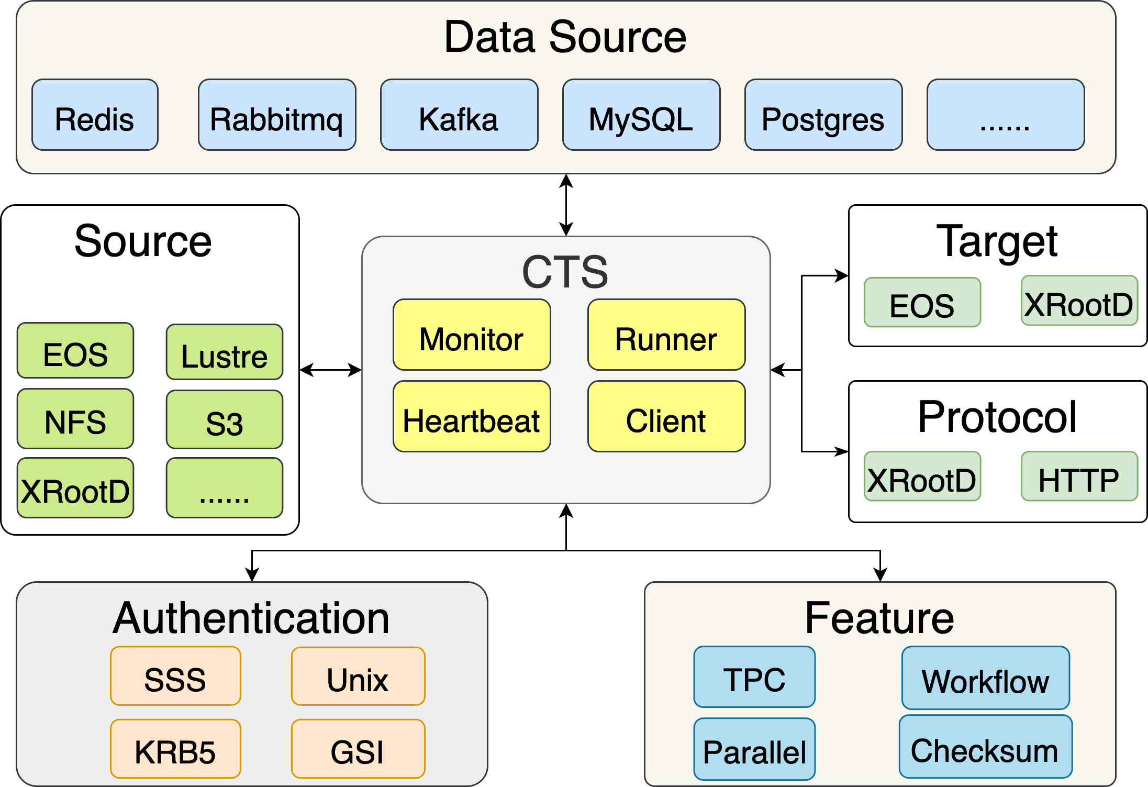
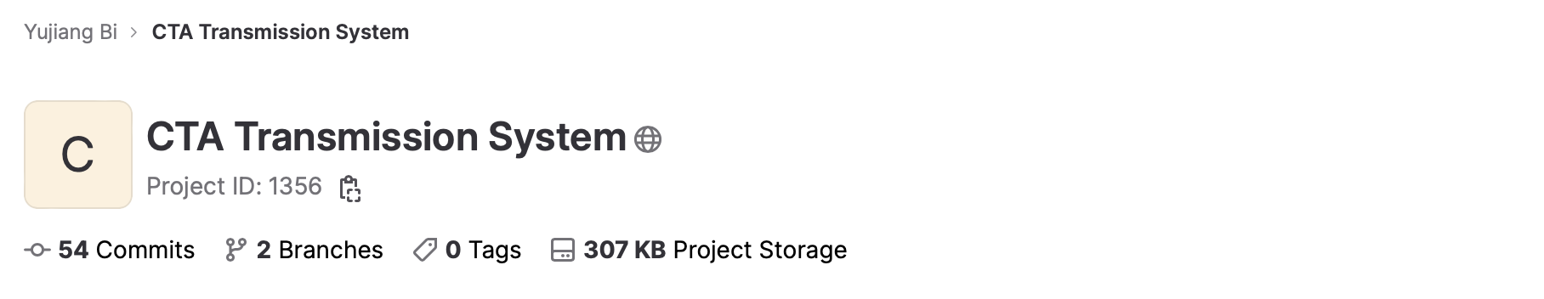
CTS ：CTA 迁移系统
一个简约的CTA客户端迁移请求处理系统
  旨在满足 JUNO、LHAASO、BESIII等实验的不同迁移需求
  简化管理员和用户访问CTA文件、使用 CTA 服务的体验
设计支持不同的数据源类型、传输协议、认证方式
  数据源：RabbitMQ/Kafka(JUNO)，Redis(LHAASO)，MySQL(BESIII)等
  传输协议：fuse, XRootD, http(s)等
  认证类型：Unix，krb5, GSI，SSS等
系统特色
  使用 WFE 来注册文件到 SQL中
  支持第三方拷贝(TPC)和多节点并行
https://code.ihep.ac.cn/biyujiang/cts

Slide 10
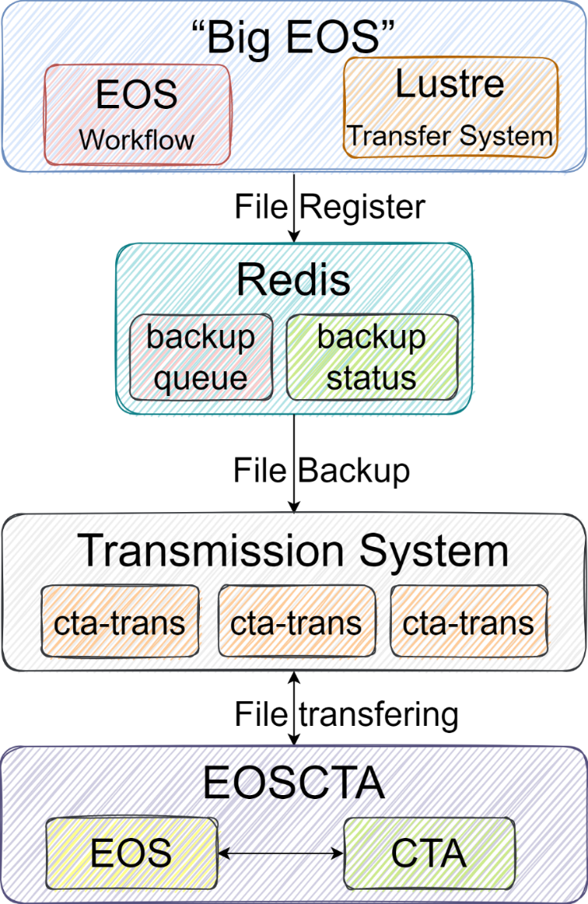
CTS 架构设计
两个版本：v1(Shell) & v2(Python)
  V1 版本用于 LHAASO 数据传输和CTA备份
  V2 版本用于 JUNO 的 CTA 数据迁移
  未来会统一成 V2 版本
V1 版本工作流
  源文件系统
    主要基于 EOS，采用 EOS的 WFE 注册文件数据库
    Lustre 则采用定时扫描的模式注册文件到数据库
  迁移脚本
    多节点，多进程并行迁移，有效提升迁移能力
  数据库采用 Redis
    迁移文件队列，文件迁移状态，文件元数据信息
    迁移数据统计，工作节点状态等

Slide 11
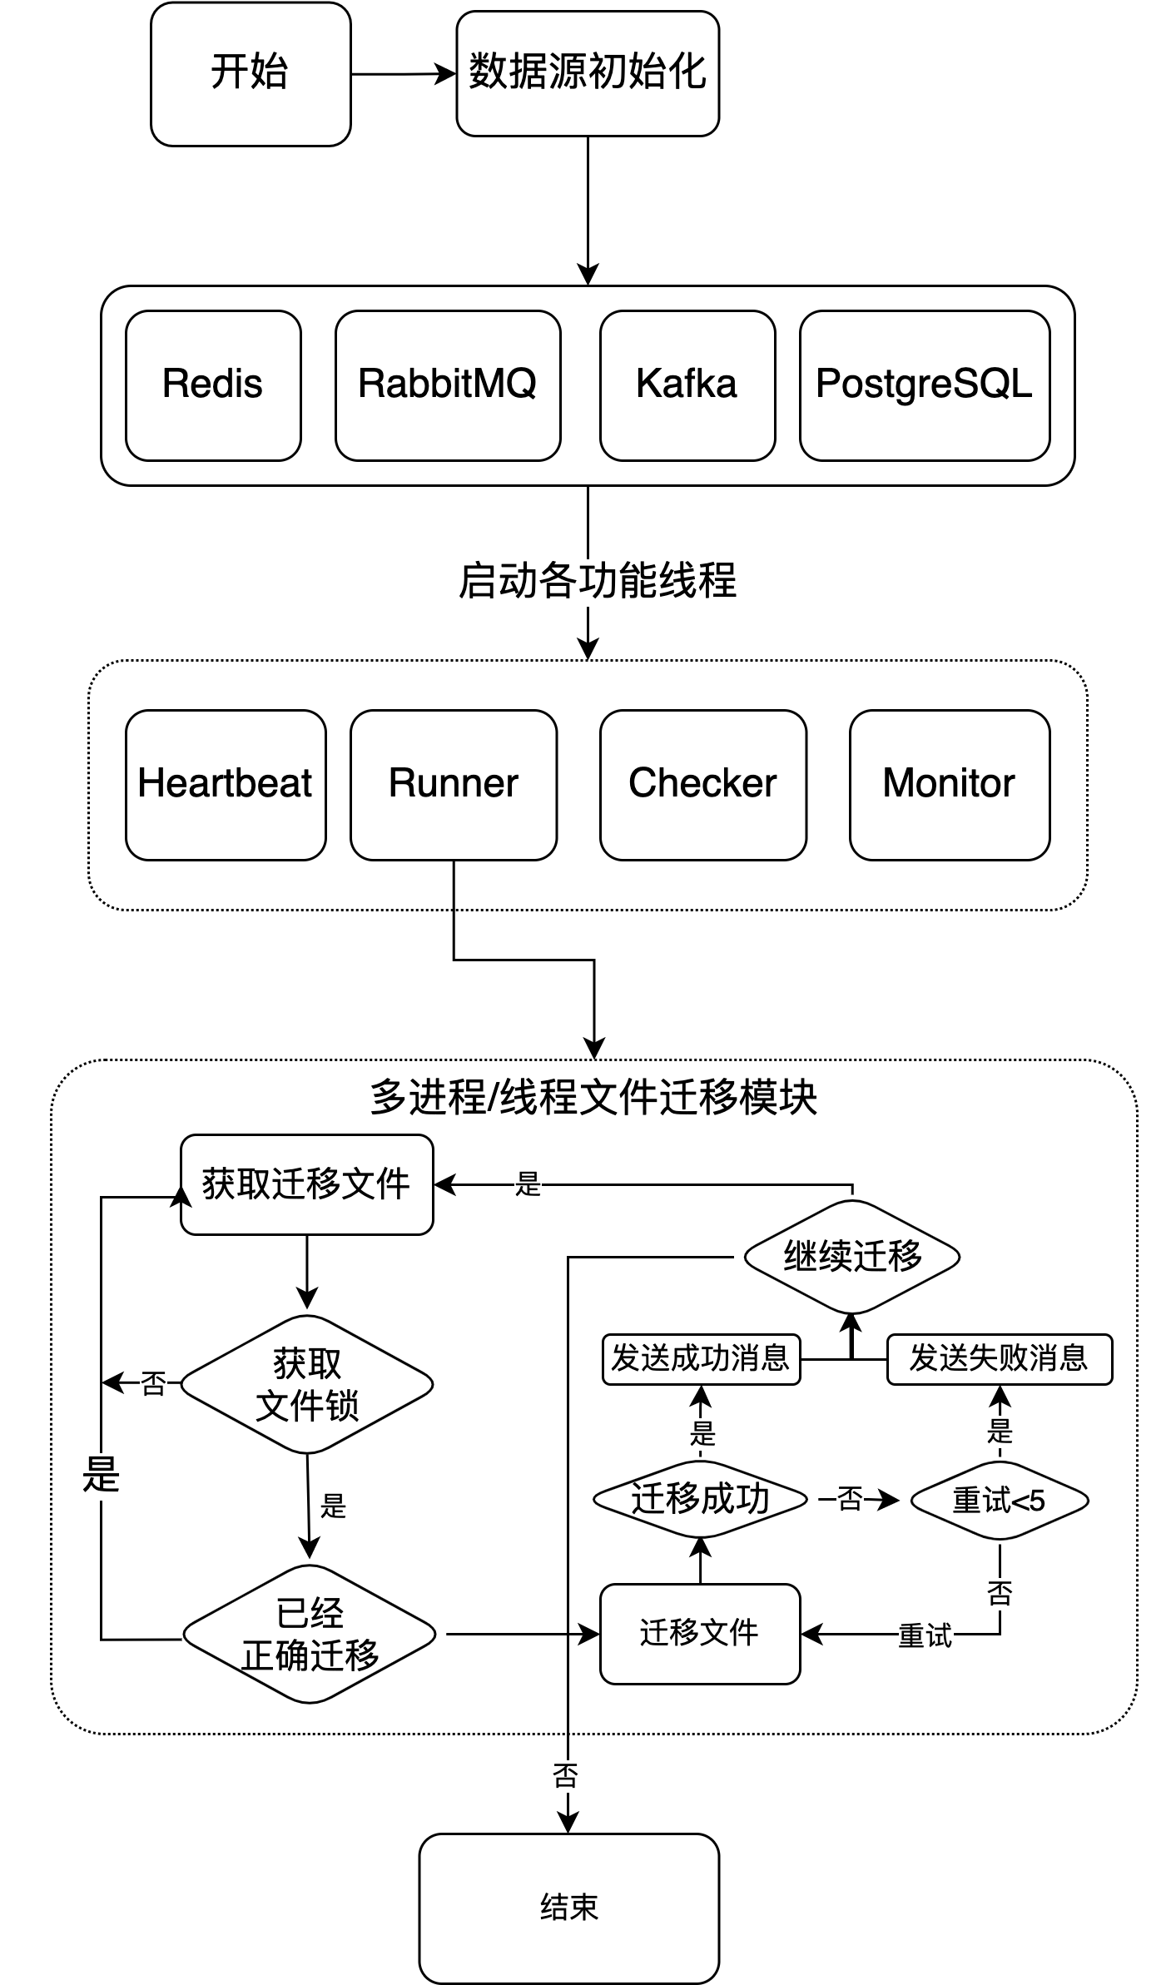
CTS 架构设计
满足并配合 JUNO 数据处理工作流
  改进 V1 版本的易用性
  配置文件使用 yaml 或 json
CTS V2 组件
  Runner：迁移模块
  Monitor：监控功能线程
  Checker：检查文件状态
  Heartbeat：发送活动心跳包
  Cli：用户拷贝脚本
V2 版本工作流
  根据数据来源的不同，工作流细节有不同

Slide 12
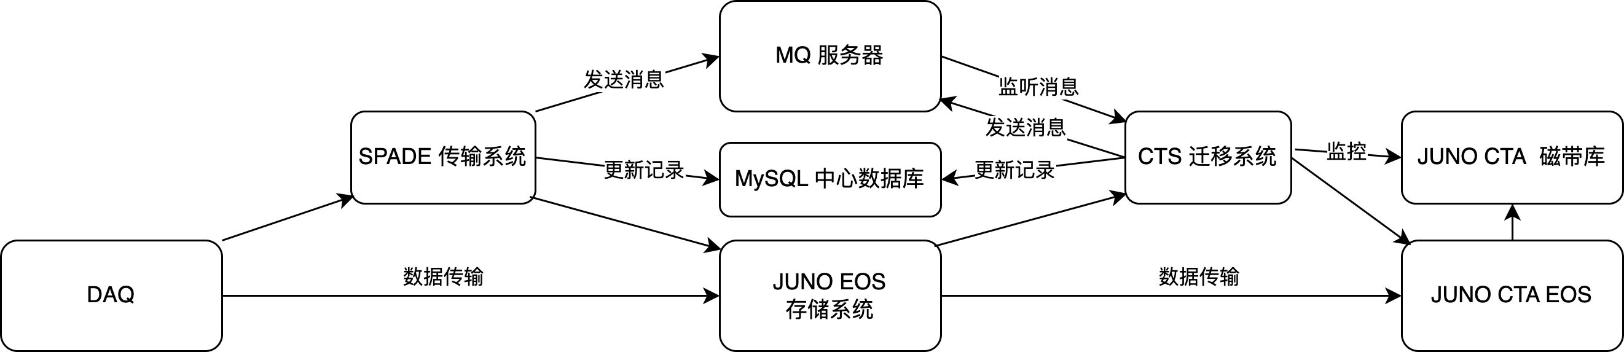
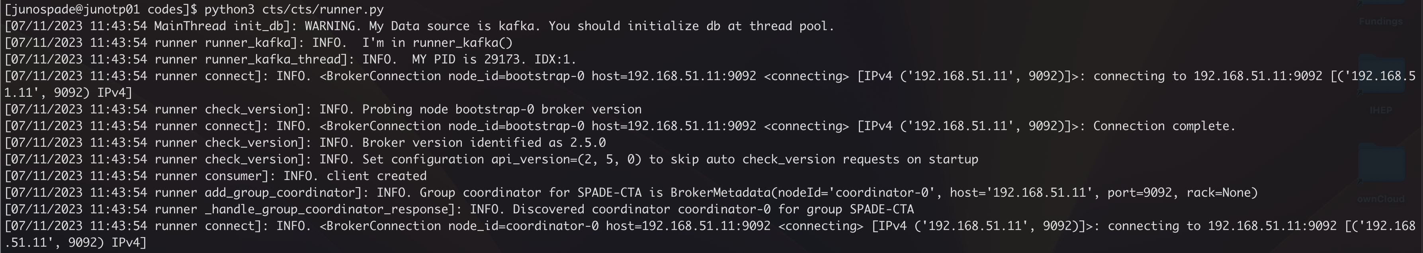
应用：JUNO
JUNO 使用 MQ 作为各子系统的消息传递和运行状态监控
  初期采用 RabbitMQ ，后期采用 Kafka
与 Spade 传输系统等子系统相互配合
多节点、单进程运行
遗漏数据检查
  定时扫描 JUNO EOS，并和 CTA EOS 进行对比检查

Slide 13
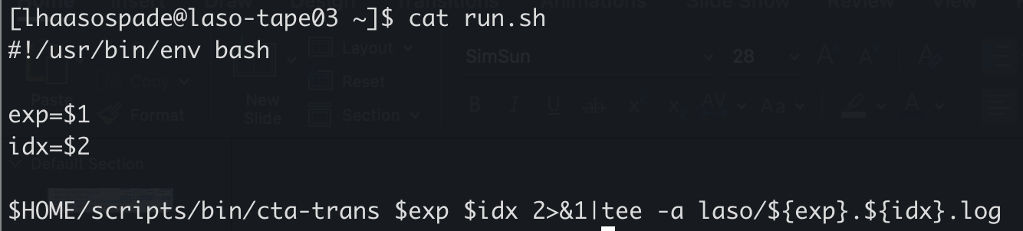
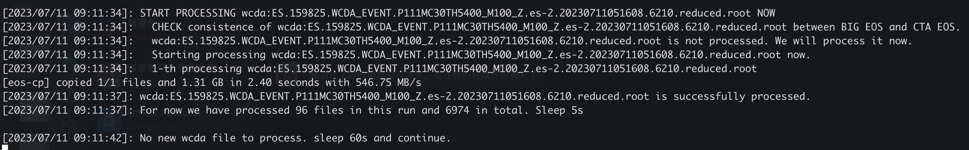
应用：LHAASO
数据源
  EOS 为主要存储系统，WFE 自动注册新文件到 Redis 数据库
    文件名，文件大小，校验值，产生日期等
多节点、多进程备份
  基于 ID 的备份实例区分
  运行日志不是很友好
迁移异常报警：邮件/微信等

Slide 14
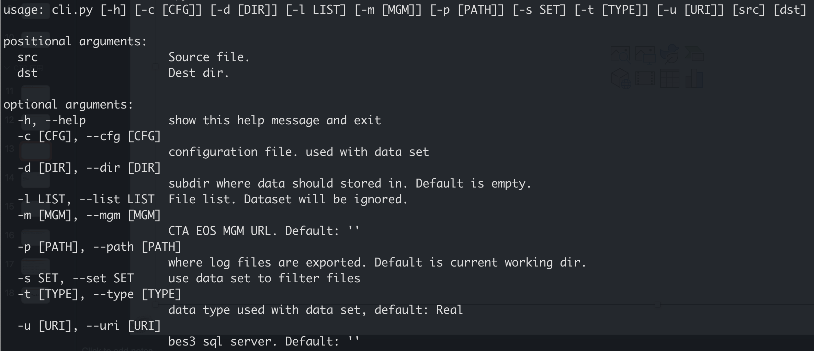
应用：BESIII
从CTA 拷贝数据到本地存储 (如EOS/Lustre等)
两种使用模式：
  指定数据集拷贝(BESIII)
  指定目录或筛选文件拷贝
    支持 LHAASO，JUNO等
客户端运行
  状态不稳定
  性能无法扩展

Slide 15
局限性和规划
CTS 基本能满足各实验的迁移需求，但通用性不如 FTS 等系统
  核心功能已完成，但功能实现比较差
  主要面向管理员，终端用户体验不佳，日志不友好等
基于 CTA 系统的二次开发不足
  服务监控不够细致，可视化展示不足，管理操作比较繁琐
未来规划
  持续优化用户的使用体验，完善与其他系统的联动
  集成 CTA 系统服务的细致监控，优化 CTA系统的管理流程
  目前已经内部开源，后面可以推广到其他实验和应用场景

Slide 16
总结与展望
CTA 已成为高能所主要的磁带库系统
  负责LHAASO、BESIII、JUNO、HEPS及LHCb等实验的磁带备份
各实验的磁带库存储需求不同
  数据来源、存储系统、目录结构、管理数据库等
自主开发的 CTS 基本能满足不同实验的需求
  支持不同数据源，不同存储系统，不同使用场景等
  已应用于 LHAASO、JUNO等实验的磁带备份
优化用户交互体验，完善服务监控，持续集成功能等

Slide 17
Q & A
Thanks!

